Slide 1


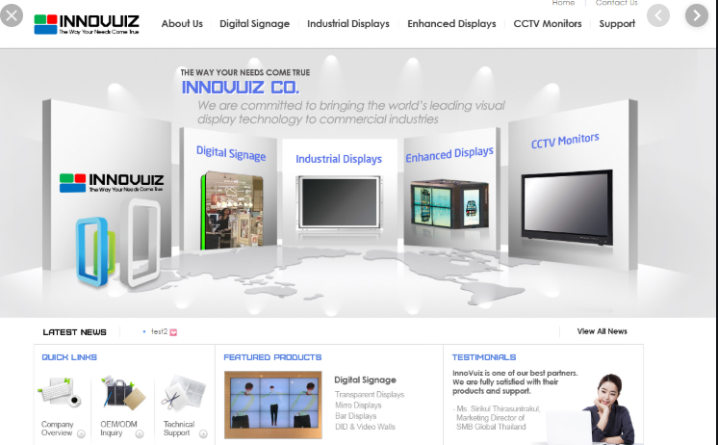
당신이 찾는 핸드폰 모두 이 곳, 셀폰에서
SELL PHONE
SELL PHONE
홈페이지 화면

Slide 2
INDEX
001 프로젝트 개요
002 요구사항 명세
003 ERD
004 물리 모델링

Slide 3
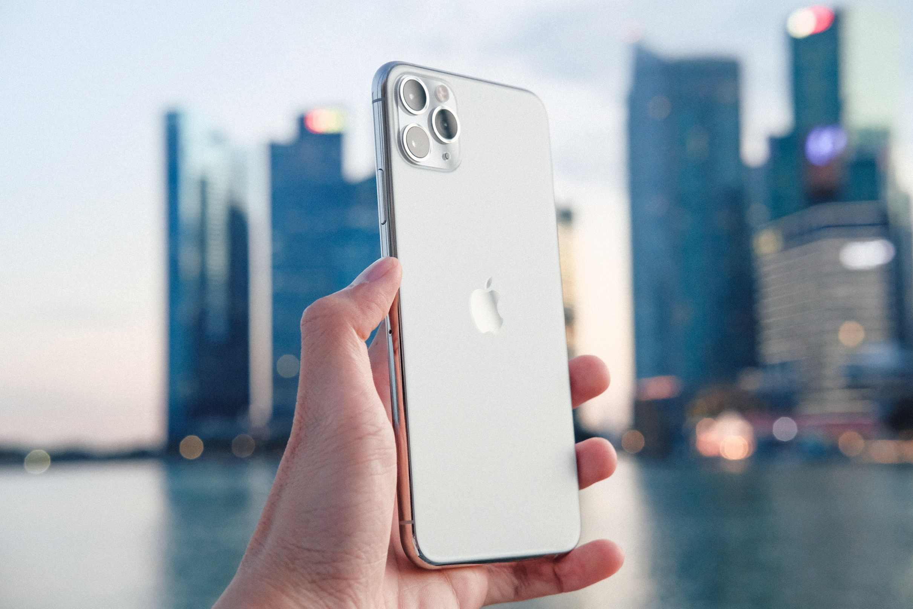
001
프로젝트 개요

Slide 4
프로젝트 개요
''Sell Phone''은 'sell' + 'phone' 의 합성어로 찾고있는 핸드폰을 한 곳에 모은 사이트입니다.
단순 검색부터 메인페이지, 회원관리,상품, 고객센터의 시스템을 갖추고 있습니다.
판매자와 구매자 모두 안심하고 거래할 수 있는 휴대폰 쇼핑몰
'SELLPHONE'에서 당신의 핸드폰 쇼핑을 시작하세요
Copyrightⓒ. Saebyeol Yu. All Rights Reserved.

Slide 5



2
개발 주제
메인 페이지
1.사용자가 보기 편한 메인 페이지
2.장바구니 시스템 도입
회원 관리
1. (판매자/구매자) 회원 가입 기능
2. 로그인/로그아웃 기능
3. 회원 아이디/비밀번호 찾기
검색
1. 가격/이름 으로 상품분류
2. 카테고리 상품별로 대/소분류
Copyrightⓒ. Saebyeol Yu. All Rights Reserved.

Slide 6


상품
1.상품 생성,수정,삭제,조회 기능
2.주문내역 조회,수정,취소 기능
3.환불 기능
4.상품평 기능
5.상품 문의 기능
고객센터
1. Q&A
2. 구매가이드
3. FAQ
Copyrightⓒ. Saebyeol Yu. All Rights Reserved.

Slide 7
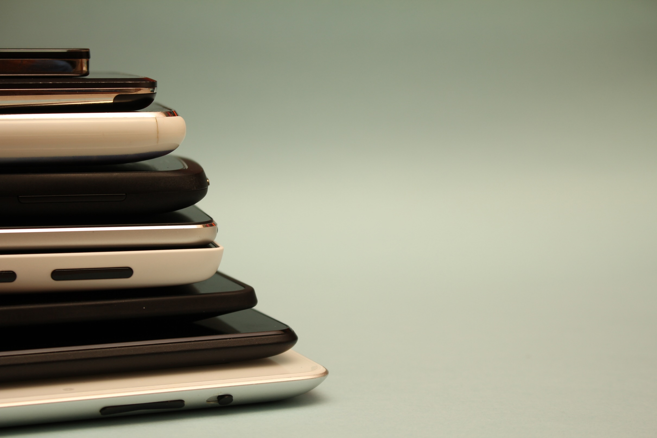
002
요구사항 명세서

Slide 8
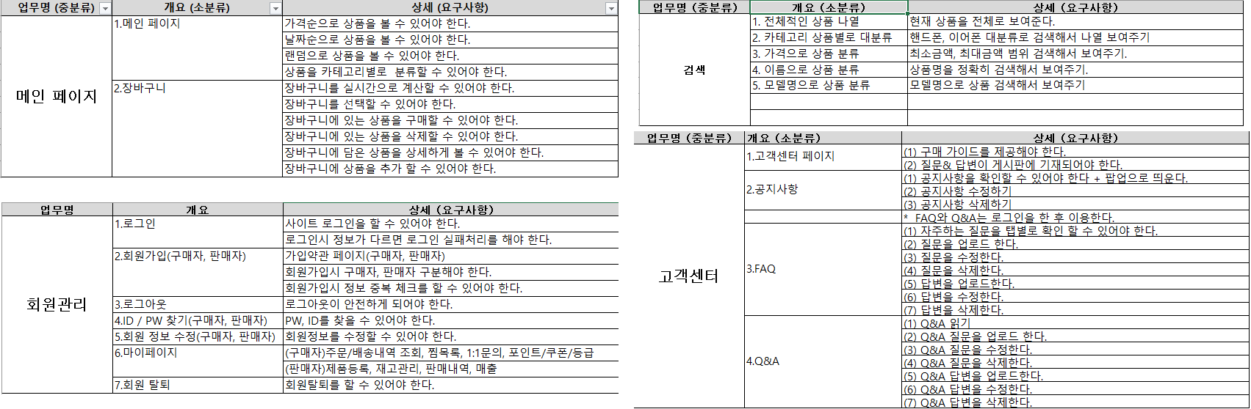
2
요구사항 명세서
Copyrightⓒ. Saebyeol Yu. All Rights Reserved.

Slide 9
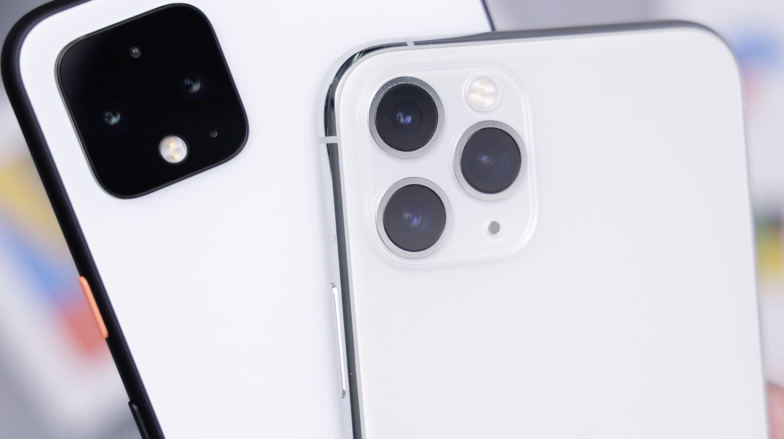
003
ERD

Slide 10
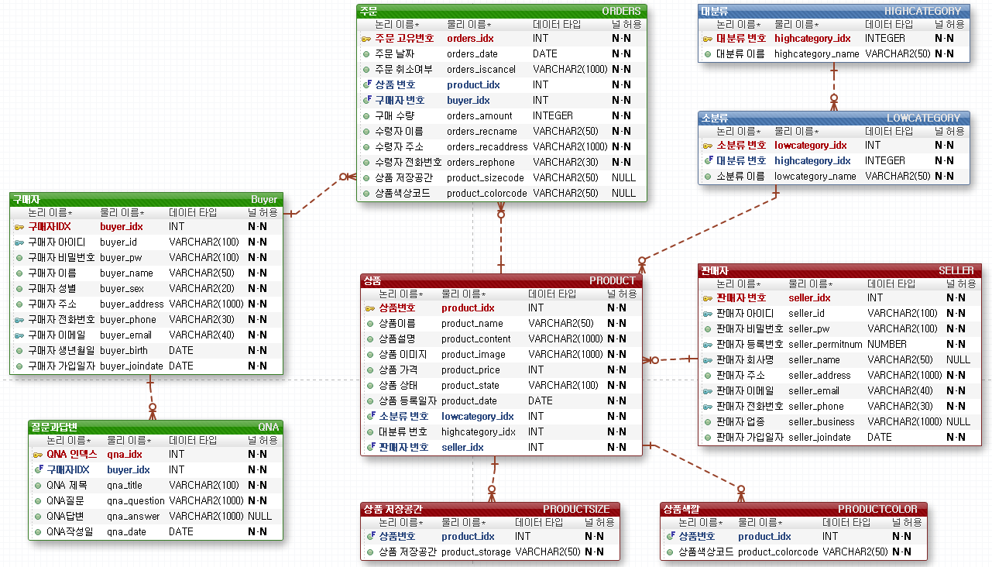
ERD

Slide 11
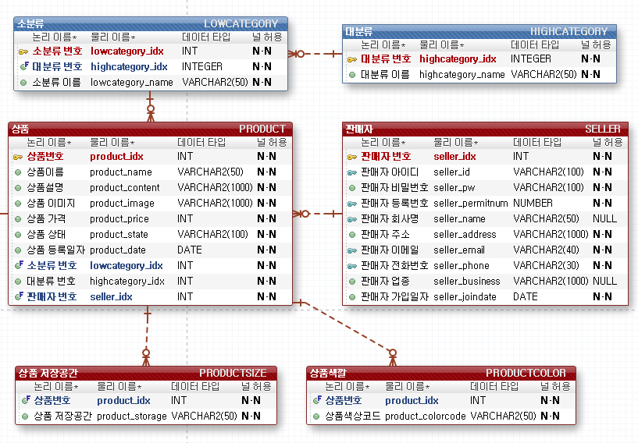
ERD
Copyrightⓒ. Saebyeol Yu. All Rights Reserved.

Slide 12
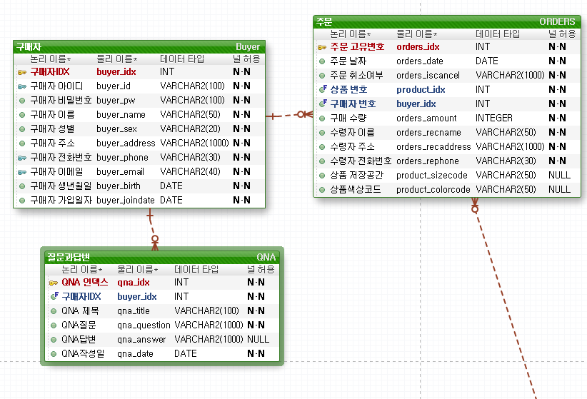

ERD
Copyrightⓒ. Saebyeol Yu. All Rights Reserved.

Slide 13

004
물리 모델링

Slide 14
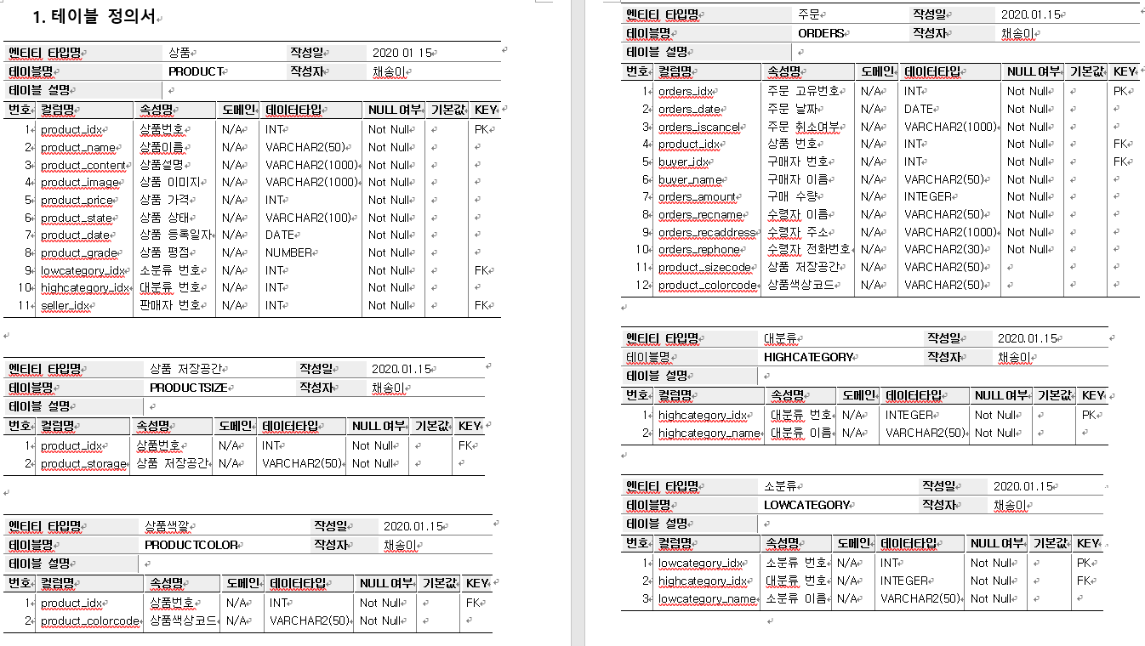
1
테이블 정의서
Copyrightⓒ. Saebyeol Yu. All Rights Reserved.

Slide 15
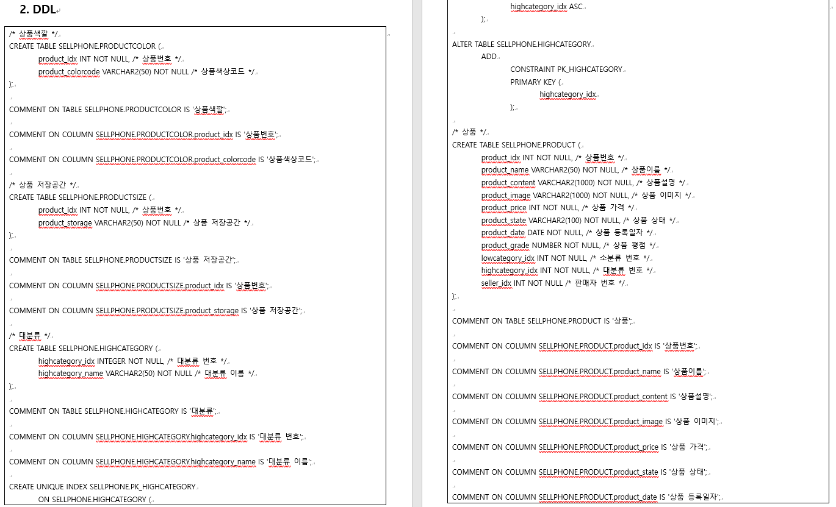
2
DDL
Copyrightⓒ. Saebyeol Yu. All Rights Reserved.

Slide 16
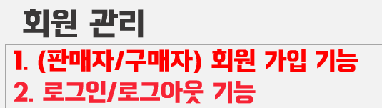
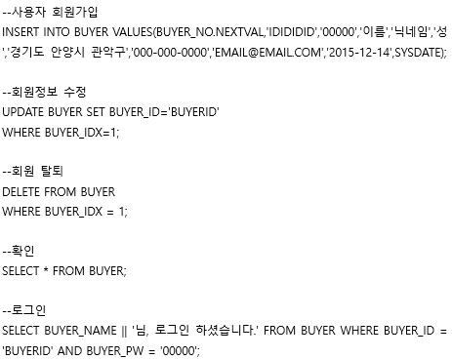
3
DML
Copyrightⓒ. Saebyeol Yu. All Rights Reserved.

Slide 17
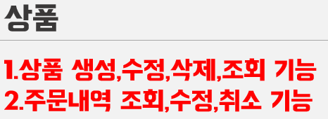
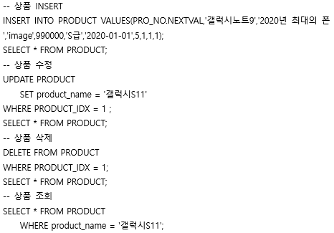

DML
Copyrightⓒ. Saebyeol Yu. All Rights Reserved.

Slide 18

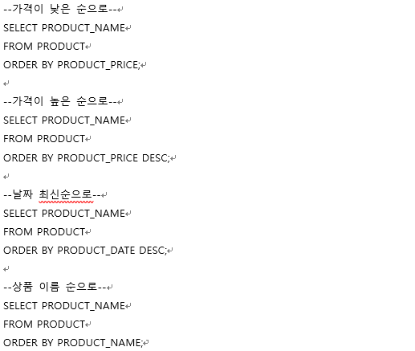
DML
Copyrightⓒ. Saebyeol Yu. All Rights Reserved.

Slide 19

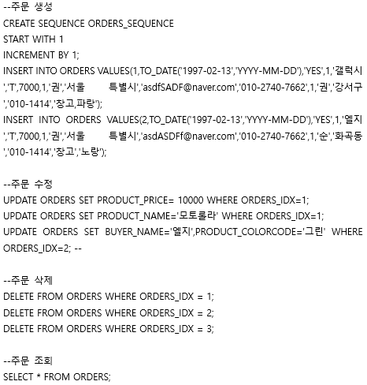
DML
Copyrightⓒ. Saebyeol Yu. All Rights Reserved.

Slide 20

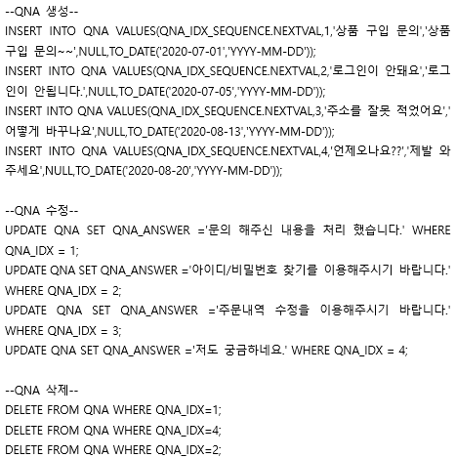
DML
Copyrightⓒ. Saebyeol Yu. All Rights Reserved.

